Slide 1
Сupru
Med
Получение наночастиц меди химическими способами
Выполнил: Ордынцев Виктор
Руководитель: Наход Мария
2022 г.

Slide 2

Мировая ежегодная смертность из-за антибиотикорезистентности по оценкам исследования Review on Antimicrobial Resistance
Глобальность проблемы
Глобальность проблемы
10 млн.
700 000
2016 г. 2050 г.

Slide 3
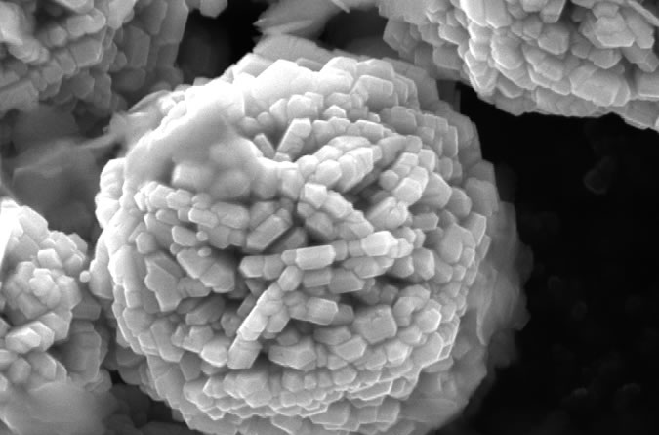




Цель
Задачи
Произвести обзор существующих методик
Провести эксперименты
Проанализировать полученные данные
Разработать прототипы мази
Получить нано частицы меди химическим способом для использования в ранозаживляющих мазях

Slide 4


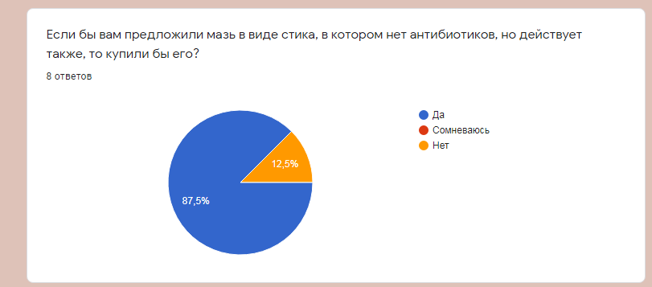
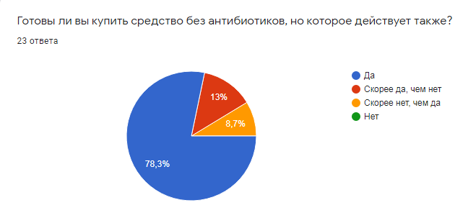
Наша целевая аудитория
Люди с детьми
Туристы

Slide 5
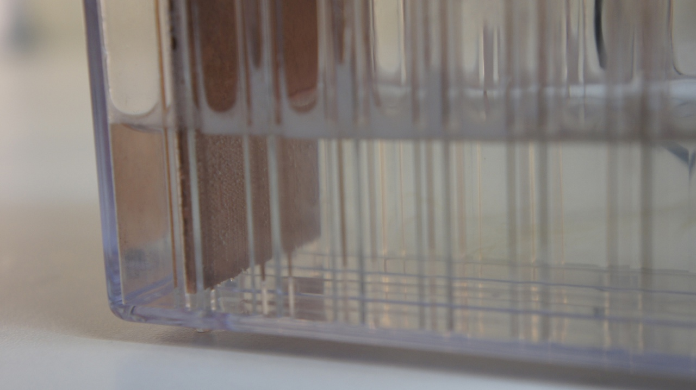
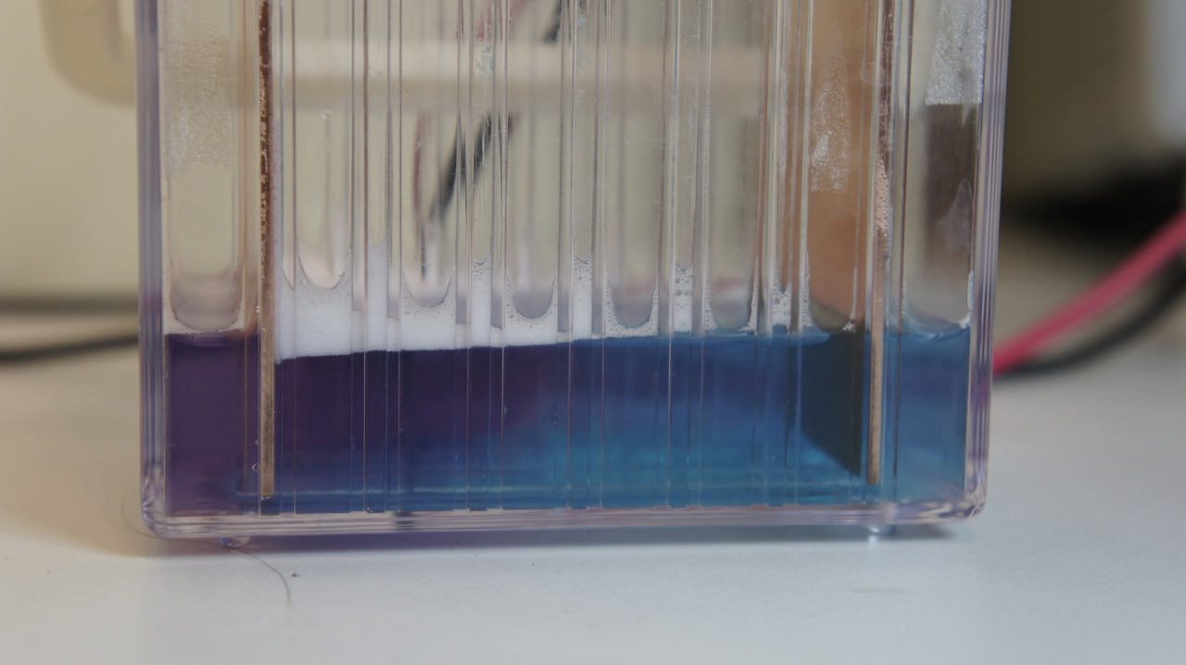
Метод электролиза
2+
Cu
t =30 мин
Cu
До
После

Slide 6
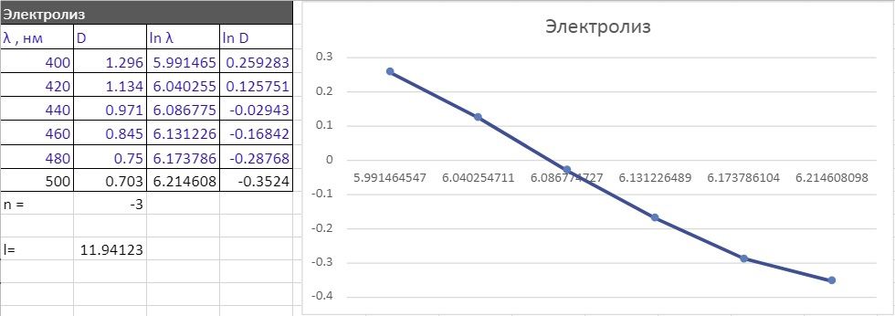
РЕЗУЛЬТАТЫ
Электрохимический метод получения
Размер частиц: 11,9 нм
Концентрация: 0,007 моль/л

Slide 7
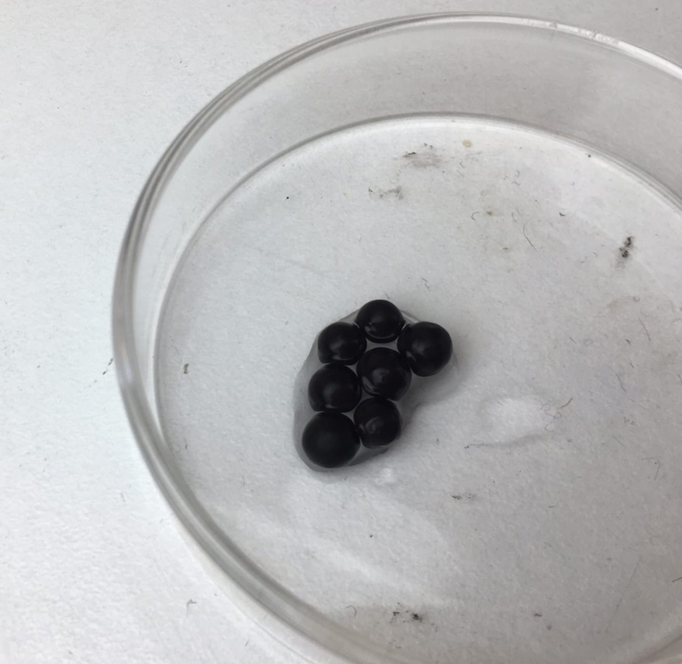
Метод восстановления на носителе
Носитель-цеолиты
CuCl2 + NaBH4 = Cu + NaBCl + H2

Slide 8
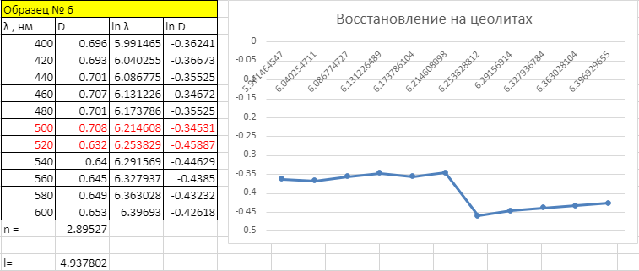
РЕЗУЛЬТАТЫ
Метод восстановления на носителе
Размер частиц: 4,9 нм

Slide 9
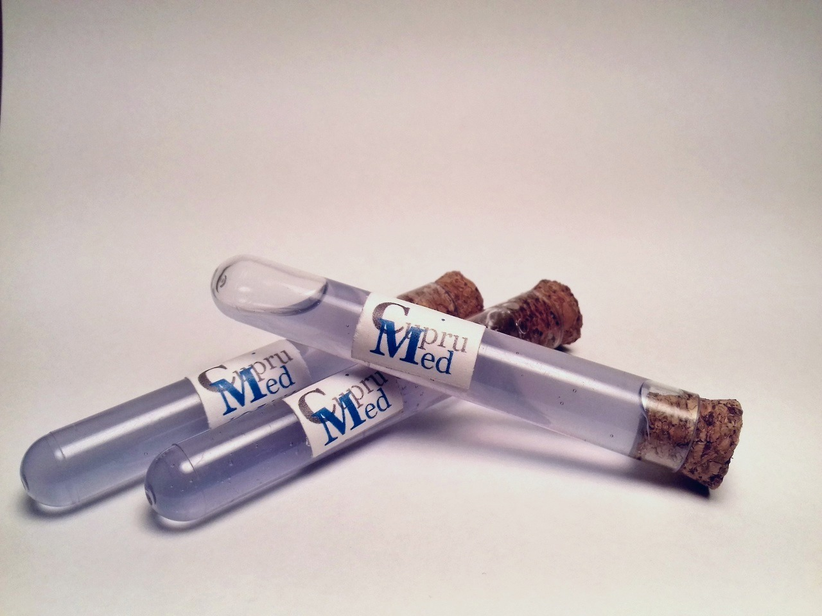
Прототип
Прототип

Slide 10
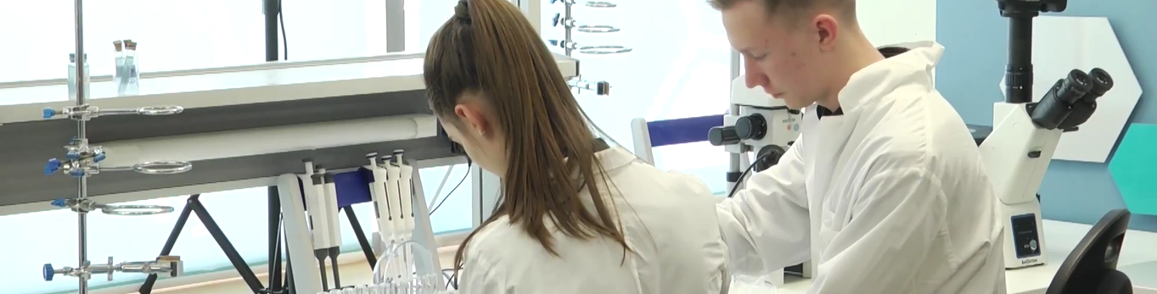
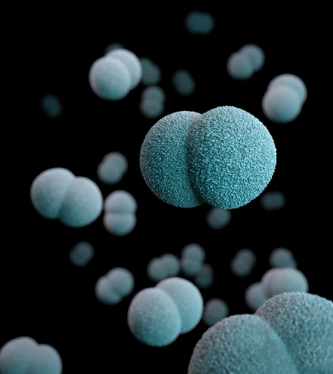
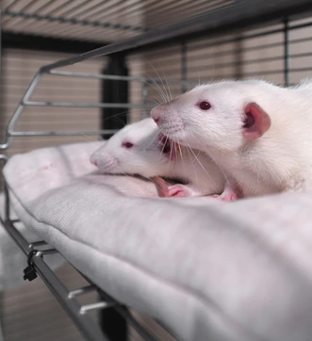
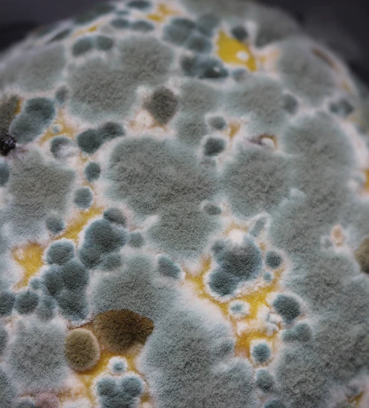
Что дальше?
Исследование
противогрибковых
свойств
Исследование
антибактериальных
свойств
Исследование
ранозаживляющей
способности

Slide 11
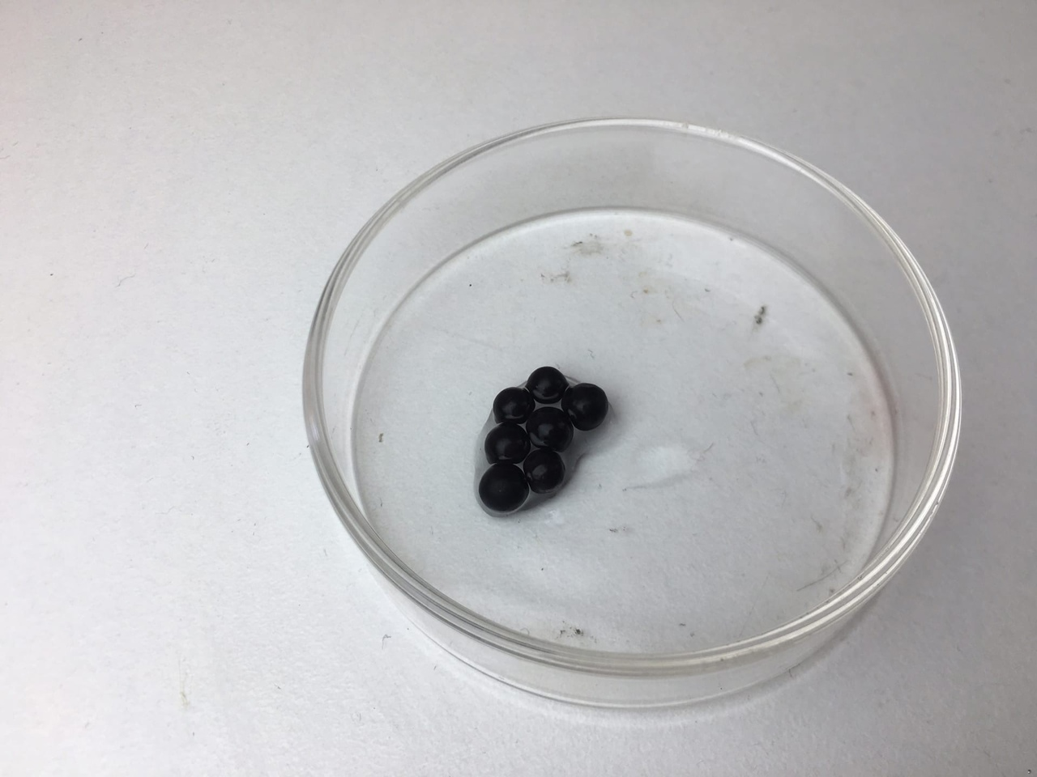
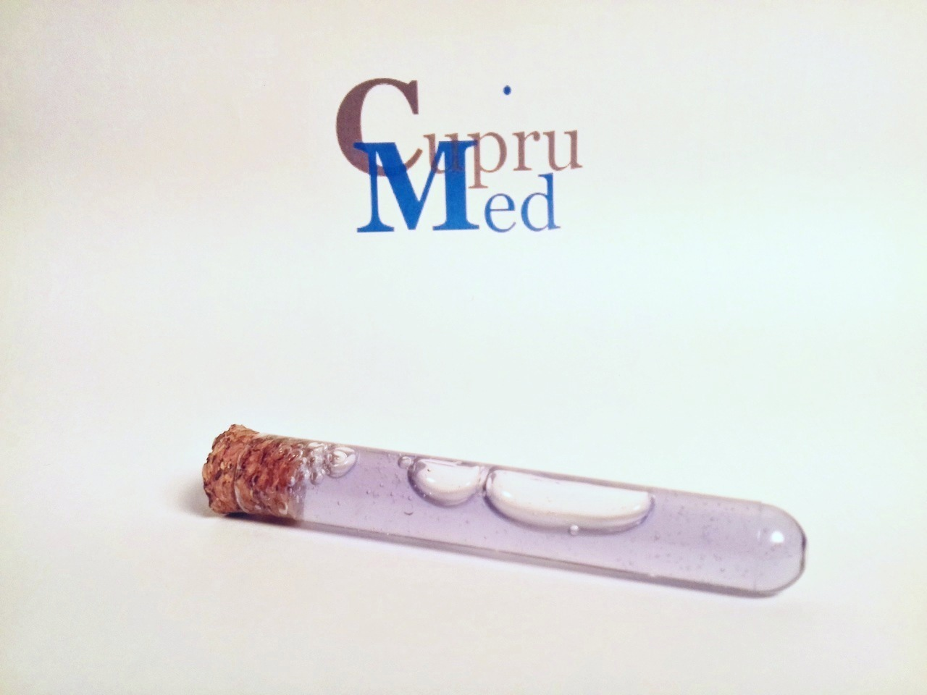
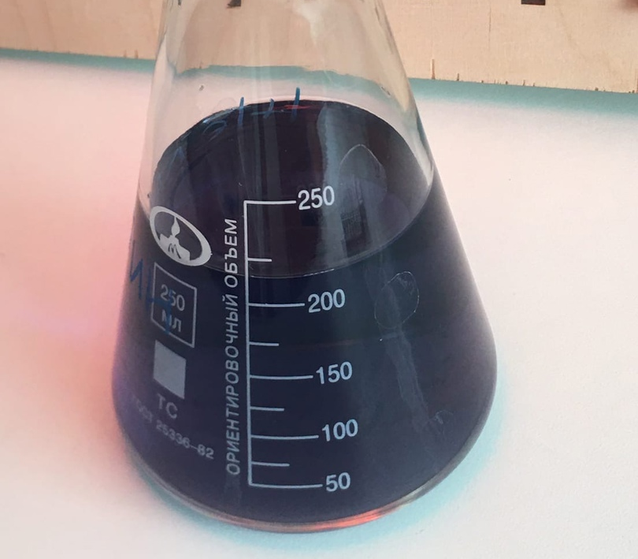
Итоги
Изучены 2 способа получения частиц меди
Установлены размеры частиц
Получен 1 вариант прототипа
11,9 нм
4,9нм

Slide 12
Список используемой литературы
1. Влияние реакционных условий на процесс образования наночастиц меди при восстановлении ионов меди (II) водными растворами боргидрида натрия. Сайкова С.В., Воробьев С.А., Михлин Ю.Л.
2. Пат. 2410472 С1 (РФ) Способ получения наночастиц меди в водном растворе / Крейцберг Г. Н. – 2011
3. Антибактериальные эффекты наночастиц металлов / Леонтьев В. К. [и др.], - Российский стоматологический журнал, 2017.- с. 304-307
4. Гульченко С. И. Перспективы создания антибактериальных препаратов на основе наночастиц меди / Гульченко С. И., Гусев А. А, Захарова О. В., - Вестник ТГУ.- Т1. вып., 2014

Slide 13
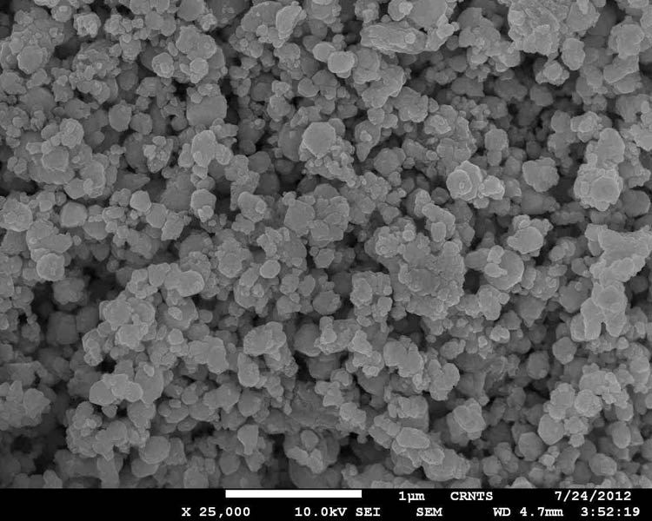




Ордынцев Виктор: https://vk.com/viktor_certovka
Группа: https://vk.com/cuprume_vk
Ордынцев Виктор: 89876465393
{Ордынцев Виктор: viktor.kvant-nano@yandex.ru

